Slide 1



муниципальное специальное общеобразовательное учреждение
Запрудненская школа – интернат
для обучающихся с ограниченными возможностями здоровья
141960, Московская область, Талдомский г.о., р.п. Запрудня, ул. Соревнование, д. 47
тел./факс: 8- (49620) 7-87-50(51) e-mail: sorevnovanie-intern@yandex.ru
ИНН 5078008460/КПП 507801001 ОГРН 1025007829990
Региональный семинар «Внедрение проекта «Доброшкола» в рамках Федерального проекта «Современная школа» национального проекта «Образование» как новый формат проведения коррекционно-развивающей работы с обучающимися с ОВЗ и инвалидностью»
14.12.2022г.
СТЕНДОВЫЙ ДОКЛАД
ИСПОЛЬЗОВАНИЕ ОБОРУДОВАНИЯ, ПРЕДУСМОТРЕННОГО ПО ПРОЕКТУ «ДОБРОШКОЛА»
В КОРРЕКЦИОННЫХ ОБРАЗОВАТЕЛЬНЫХ УЧРЕЖДЕНИЯХ
«Использование комплекса «Приоритет» в коррекционно-развивающей
работе по формированию письменной речи у детей с интеллектуальными нарушениями в МАОУ «Дмитровская образовательная школа-интернат для обучающихся с ОВЗ»»
Авторы: Абросимова О.А., Выдрина Е.М., Деулина М.А., Зверева-Зарецкая Л.В., Иванова А.С.

Slide 2
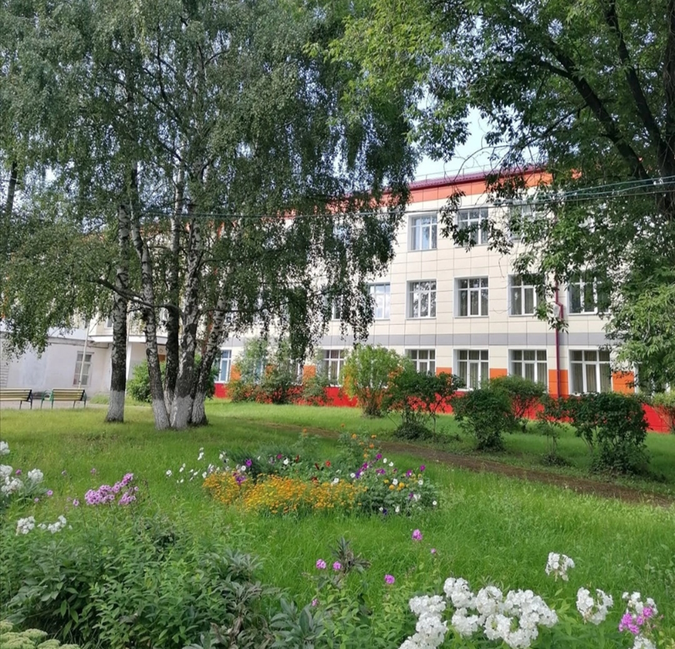
Муниципальное автономное общеобразовательное учреждение
«Дмитровская общеобразовательная школа-интернат для обучающихся с ограниченными возможностями здоровья Дмитровского городского округа Московской области»
141800, Московская область, Дмитровский городской округ, г. Дмитров, Волгостроевская, 4а
ИСПОЛЬЗОВАНИЕ ОБОРУДОВАНИЯ, ПРЕДУСМОТРЕННОГО ПО ПРОЕКТУ «ДОБРОШКОЛА»
В КОРРЕКЦИОННЫХ ОБРАЗОВАТЕЛЬНЫХ УЧРЕЖДЕНИЯХ
Категория обучающихся с ОВЗ
(обучающиеся с умственной отсталостью)

Slide 3
У умственно отсталых детей с первых дней обучения в школе возникают трудности, связанные с речевыми нарушениями, имеющими системный характер. А формирование навыков письменной речи требует особо кропотливой работы учителя и логопеда.
У обучающихся распространены все виды нарушений чтения - дислексии:
- фонематические дислексии, вызванные недоразвитием функций фонематической системы, слухопроизносительной дифференциации фонем, фонематического анализа и синтеза;
- аграмматические дислексии, вызванные недоразвитием грамматических обобщений и проявляющиеся в заменах и искажениях определенных морфем слова, чаще всего флексий;
- семантические дислексии, проявляющиеся как непонимание читаемого при технически правильном чтении и вызванные недоразвитием звукослогового синтеза и нечеткостью, недифференцированностью представлений о синтаксических связях слов в предложении;
- оптические дислексии, связанные с недоразвитием высших зрительных функций: зрительного анализа и синтеза, оптико-пространственных представлений;
- мнестические дислексии, проявляющиеся в трудностях усвоения всех букв.

Slide 4
И имеющих ещё большую распространенность у умственно отсталых школьников нарушения письма - дисграфии:
- артикуляторно-акустические дисграфии, представляющие собой отражение в письме неправильного звукопроизношения;
- акустические дисграфии (дисграфии на основе нарушений фонемного распознавания);
- дисграфии, связанные с нарушением различных форм языкового анализа и синтеза (деление предложений на слова, слоговой и звуковой анализ и синтез);
- аграмматические дисграфии, проявляющиеся в аграмматизмах на письме на уровне слова, словосочетания, предложения и текста;
- оптические дисграфии, связанные с недоразвитием зрительного гнозиса, пространственных представлений и проявляющихся в заменах и искажениях графического образа букв.

Slide 5
Особое место в работе коррекционных специалистов с умственно отсталыми школьниками занимает профилактика нарушений чтения и письма. Это следующие направления работы:
- развитие зрительно-пространственных функций,
- развитие внимания,
- обогащение словаря,
- развитие грамматического строя,
- устранение нарушений устной речи,
развитие языкового анализа и синтеза,
развитие аналитико-синтетической деятельности,
- развитие памяти.
В процессе обучения умственно отсталых школьников профилактика зачастую плавно перетекает в коррекцию и здесь направления работы, например, по устранению оптической дисграфии и дислексии следующие:
развитие зрительного гнозиса,
расширение объёма зрительной памяти,
формирование пространственного восприятия и представлений,
развитие зрительного анализа и синтеза,
формирование речевых обозначений зрительно-пространственных отношений;
дифференциация смешиваемых букв изолированно, в слогах, словах, предложениях, текстах.

Slide 6
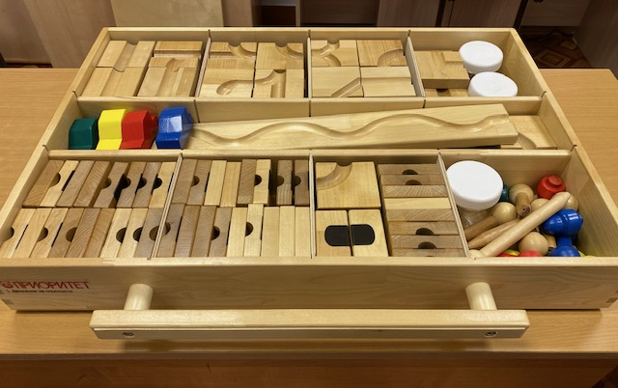
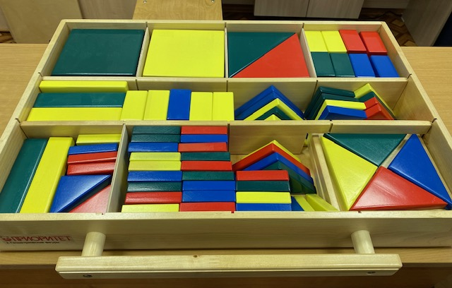
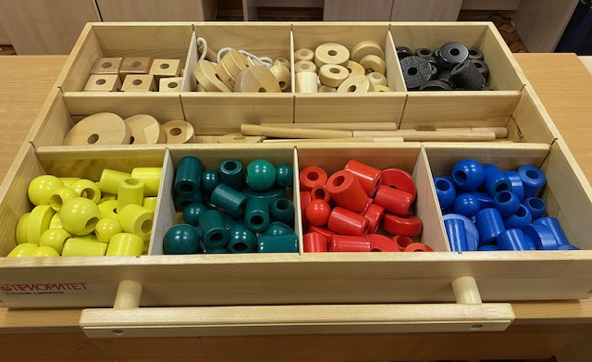
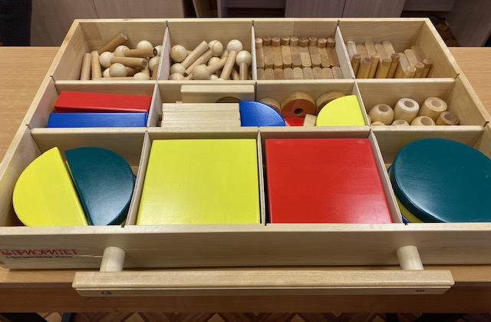
Для профилактики и коррекции нарушений письменной речи разработано немалое количество методик и пособий. Единой, универсальной для всех обучающихся технологии, не существует. Логопеду приходится подбирать под каждого ребенка свой набор средств коррекции.
Эффективность логопедической работы заметно повысилась с появлением в арсенале логопедов Дмитровской школы-интерната для обучающихся с ОВЗ комплексов «Приоритет».

Slide 7
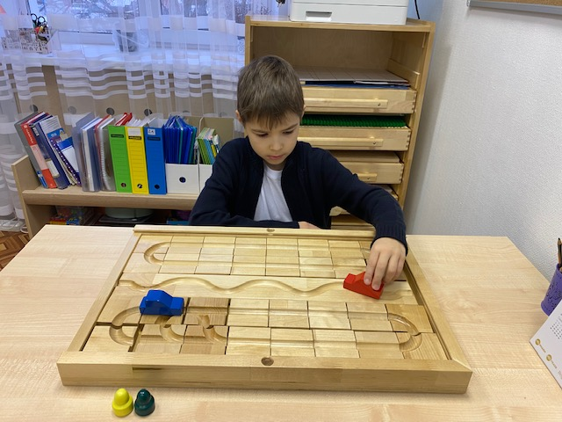
Модуль № 1 Движение на плоскости (Konstruktion)
Состав набора:
• Комплект пластин с фигурными и прямыми пазами на лицевой стороне и соответствующим рисунком на оборотной стороне.
• Машинки и фигурки людей со штырьками и без
• Набор шариков.
Занятия с модулем способствуют:
• Развитию пространственных представлений.
• Формированию графомоторных навыков, подготовке к обучению письму.
• Знакомству с различными видами линий.
• Развитию концентрации внимания.
Варианты индивидуальных игровых упражнений.
Работу начинают без использования фигур людей и машин
1.Построение дороги, узоров из линий, букв, цифр по образцу
2.Прослеживание пути по построенной дороге, дороге-лабиринту:
• движение взглядом;
• сопровождая движением;
• движение по дороге, дороге-лабиринту, линиям с использованием человечков, машин или бусин подходящего диаметра (игра «перевоз грузов»);
• прохождение дороги с закрытыми глазами, с последующим графическим воспроизведением.

Slide 8
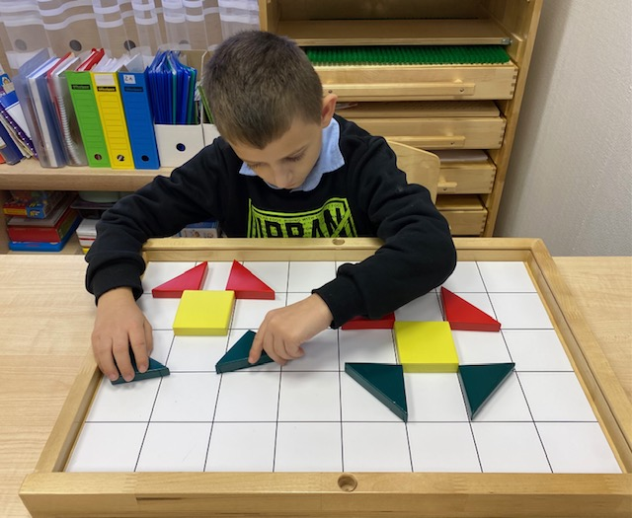
Модуль № 2 Геометрические фигуры (Kllassifikator)
Состав набора:
• Маленькие квадраты с изображением разноцветных геометрических фигур, оборотная сторона одноцветная.
• Равнобедренные треугольники (красный, синий, желтый, зеленый)
• Равнобедренные прямоугольные треугольники (красный, синий, желтый, зеленый).
• Большие квадраты (красный, синий, желтый, зеленый).
• Прямоугольные пластины, длинная сторона которых равна стороне большого квадрата.
• Прямоугольные пластины, длинная сторона которых равна стороне маленького квадрата.
• Деревянные рамки для составления квадратов из разных фигур.
Занятия с модулем способствуют:
• Формированию способностей к классификации.
• Формированию представлений о пространственных отношениях («лево и право», «верх и низ»).
Варианты индивидуальных игровых упражнений.
1. Выкладывание фигур по зрительному образцу, составленному педагогом.
2. Определение на ощупь фигуры.
3. Собрать определенную фигуру согласно инструкции.
4. Собрать узор из геометрических фигур по зрительному образцу.
5. Поиск сходств и отличий между выложенными фигурами.
6. Игры на развитие мыслительных операций
(классификация, закономерности, выбор лишней фигуры).

Slide 9
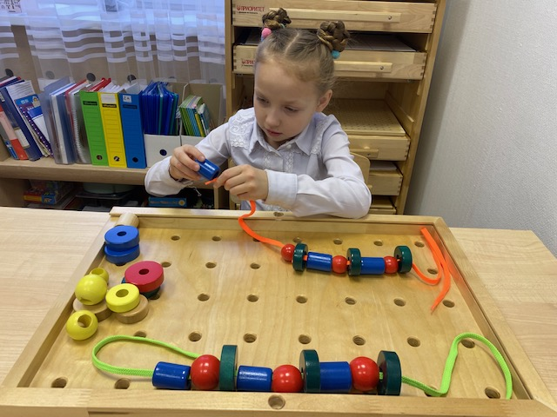
Модуль № 3 Схожее и различное (Diskrimnation)
Состав набора:
• Бусины (шайбы, втулки и т. п.) разных цветов, размеров, форм.
• Деревянные стержни разной длины.
• Кубики со сквозными отверстиями.
• Шнуры.
Занятия с модулем способствуют:
• Соотнесению и сравнению.
• Развитию пространственной ориентации, пониманию пространственных отношений.
• Развитию координации «глаз - рука»
• Формированию содружественных движений обеих рук.
• Развитию способности к копированию и воспроизведению.
Варианты индивидуальных игровых упражнений.
1. Отбор фигур по зрительному образцу.
2. Анализ, с последующим воспроизведением узора из фигур.
3. Составление узора из фигур по инструкции.
4. Выстраивание на доске-основе узора симметричного данному.
5. Самостоятельное составление узора с последующим описанием.
6. Шнуровка (нанизывание фигур на шнур в соответствии с заданным образцом, либо в соответствии с инструкцией педагога, замыслом самого ребенка).

Slide 10
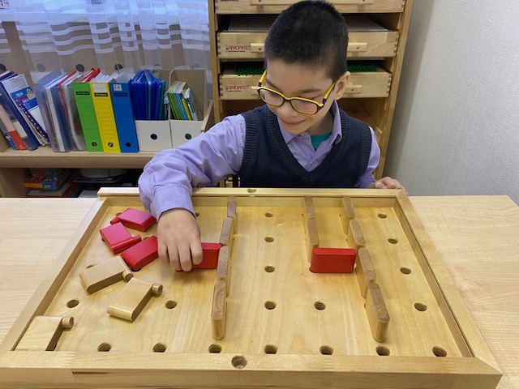
Модуль № 4 Пространные объекты (Relation)
Состав набора:
• Деревянные шаблоны разных геометрических форм.
• Деревянные пластины со штырем для крепления на доске-основе.
• Воротца с большими и малыми отверстиями.
• Резинки с пробками на конце.
Занятия с модулем способствуют:
• Формированию представлений о форме.
• Развитию понимания пространственных отношений.
• Развитию координации движений пальцев.
Варианты индивидуальных игровых упражнений.
1. Повторение заданной фигуры.
2. Наложенные фигуры. Ребенок отгадывает фигуры путем наложения или при помощи зрения.
3. Пространственные узоры. Ребенок повторяет заданные узоры из деревянных флажков.
4. Соотнесение фигур по размеру.
5. Конструирование фигур по образцу и самостоятельно.

Slide 11
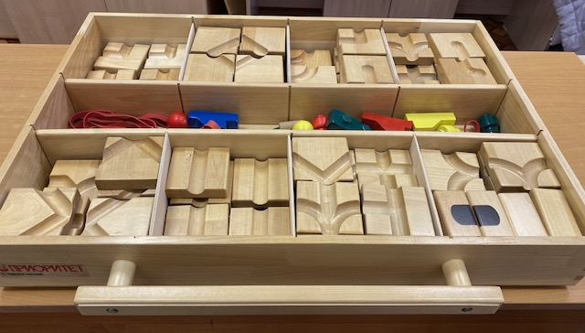
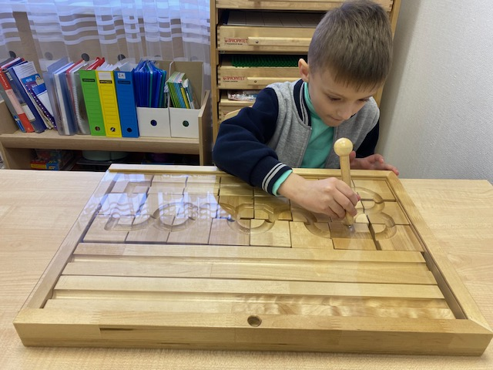
Модуль № 5 Навыки письма (Grafomotorik)
«от каракуль к каллиграфии»
Состав набора:
• Деревянные пластины-направляющие с желобом.
• Разноцветные фигурки машинок.
• Магнитный штифт.
• Резиновые ленты.
• Оргстекло.
Занятия с модулем способствуют:
• Развитию пространственных представлений.
• Формированию графомоторных навыков, подготовке к обучению письму.
• Развитию концентрации внимания.
Вариант индивидуальных игровых упражнений.
1. Построить извилистую дорожку, накрыть оргстеклом.
При помощи магнитного штифта ребенок должен провести стальной шарик по дорожке («Построй дорогу», «Доехать до вокзала», «Внимательный водитель», «Графический диктант»).

Slide 12
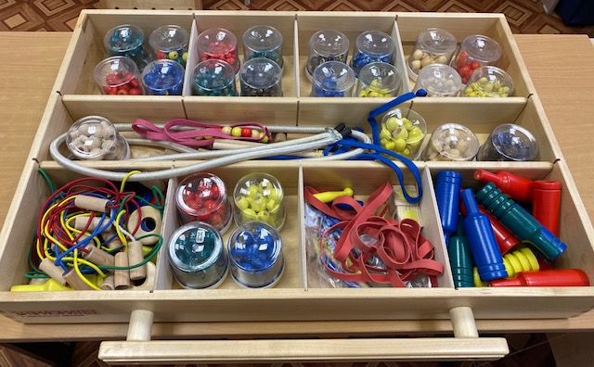
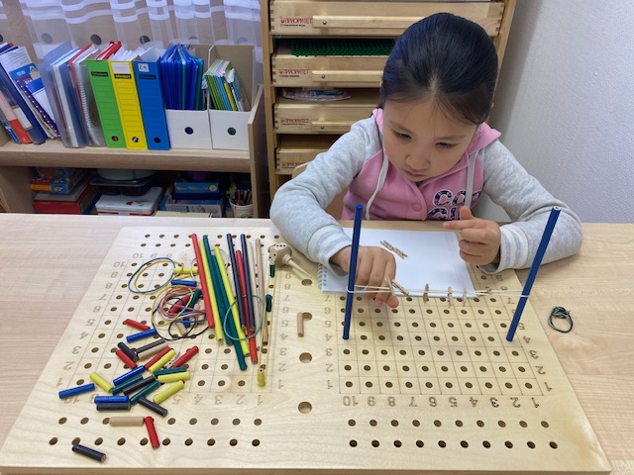
Модуль № 6 Хватательные движения (Handgeschiklichkeit)
Состав набора:
• Деревянные цилиндры со штырьками для закрепления на доске-основе.
• Короткие и длинные штырьки.
• Цилиндры, прищепки, шайбы и бусины с отверстиями.
• Блоки, шнуры, резинки.
• Стальные шарики.
Занятия с модулем способствуют:
• Развитию мелкой моторики.
• Развитию дифференцированных хватательных движений.
• Формированию навыков дозирования усилия и модуляции движений, необходимых для освоения письма.
Варианты индивидуальных игровых упражнений.
1. Тренировка ладонно-пальцевого захвата.
2. Тренировка захвата щепотью.
3. Тренировка пинцетного захвата.
4. Выполнение контура фигуры из резинок по образцу.
5. Плетение косичек из шнура.

Slide 13
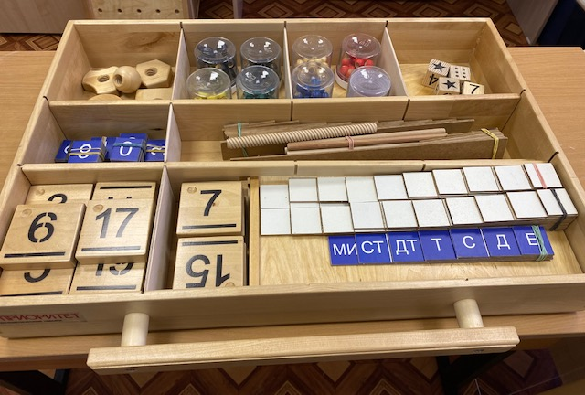
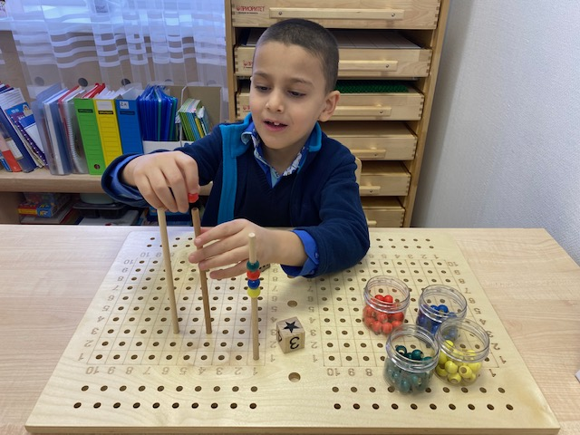
Модуль № 7 Математичекие навыки (Mathematik)
Состав набора:
• Неокрашенные дощечки с цифрами от 1 до 20.
• Планки желтого цвета для оценивания длины.
• Набор для построения числового луча.
• Рамки для числового луча.
• Стальные шарики.
• Кубики с точками и цифрами.
• Разноцветные штырьки с отверстиями в головке.
• Доска результатов (для проверки результатов умножения).
Занятия с модулем способствуют:
• Формированию представлений о числе, множестве, составе числа.
• Развитию навыков сравнения и классификации.
• Развитию математических навыков (пересчет, выполнение вычислений, определение количества).
• Формированию представлений об арабских цифрах.
Варианты индивидуальных игровых упражнений.
1. Выкладывание башенок из штырьков разного цвета под цифрами.
2. Нанизывание разноцветных бусин на штырьки соответствующего цвета в количестве, указанном цифрой на выпавшем кубике.
3. Выкладывание лесенки из планок разного размера.
4. Измерение планок при помощи ленты.

Slide 14
Спасибо за внимание!

